Slide 1
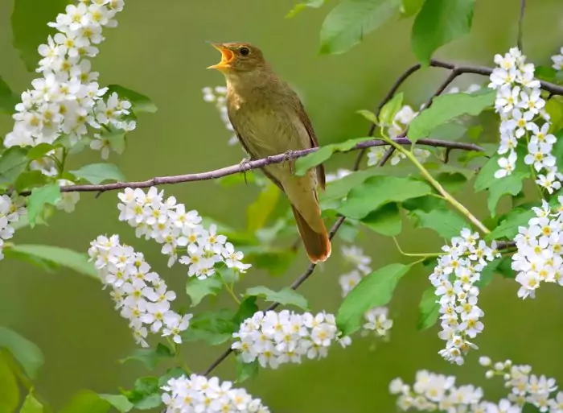
Соловей

Slide 2
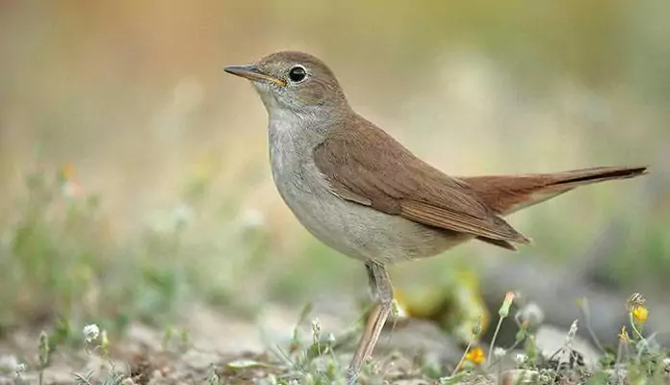
Соловей
Соловьи, соловьиные — род птиц из отряда воробьинообразных.
В зависимости от подхода к классификации относится либо к семейству дроздовых, либо к семейству мухоловковых.

Slide 3
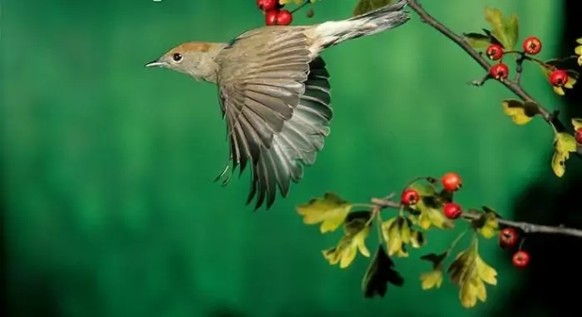
Внешний вид
Распространенный представитель вида – обыкновенный соловей весит 25 г, длина тела у самцов и самок . Выглядит соловей достаточно обычно, больше походит на воробья, нежели на птицу с выдающимся голосом.

Slide 4
Соловьи питаются
червями, земляными насекомыми, пауками, яйцами муравьев.
Летом и осенью в рацион соловьи добавляют ягоды. В неволе в качестве заменителей природных кормов для соловьев используют костяную муку, ракушки, кормовые дрожжи, гамарус, творог, куриные яйца, и семена подсолнечника. Еще соловьи едят грецкие орехи, вареное мясо и пшено, фрукты, ягоды и овощи.

Slide 5
Где живет
Птицы встречаются на территории Европы, Западной Азии и Енисея.
Зимуют соловьи в Африке.

Slide 6
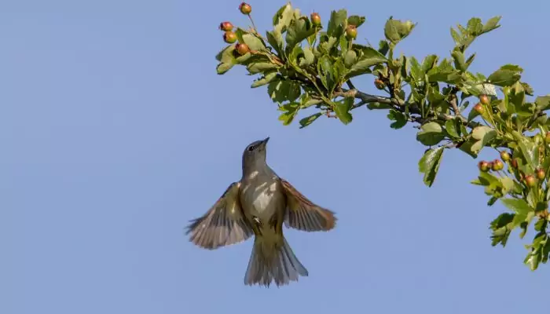
Соловей – перелетная птица.
Миграция начинается с середины августа и длится до середины октября. Соловей на зиму улетает в южные страны. Зимует в Африке, южнее экватора, но не севернее юга Эфиопии. В родные края соловьи прилетают весной с середины апреля до начала мая.

Slide 7
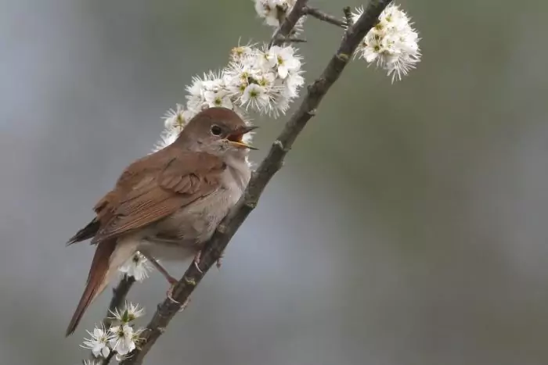
Виды
Обыкновенный соловей
На сегодня орнитологи отслеживают 14 видов соловьев, которые различаются по внешними признаками, певческим способностям и ареалом.
В дикой природе продолжительность жизни обыкновенного соловья составляет 8-10 лет, некоторые соловьи доживают до 12 лет.

Slide 8
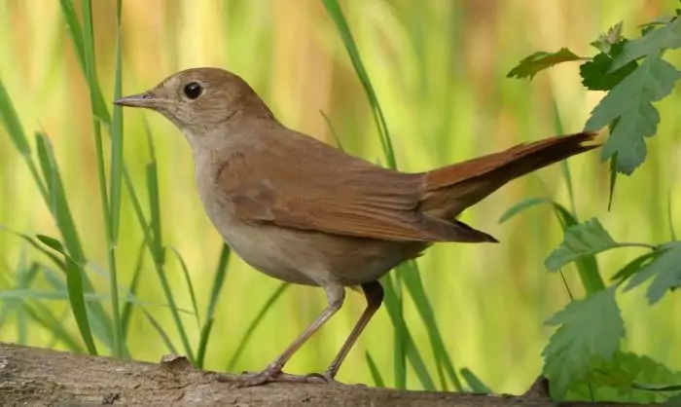
Западный или южный соловей
Величина этого вида достигает размеров воробья. Животик и грудка у птиц серо-желтого цвета, оперение спины и крыльев – коричневое с оливковым отливом. На груди нет узоров, благодаря чему вид можно отличить от соловья обыкновенного.

Slide 9
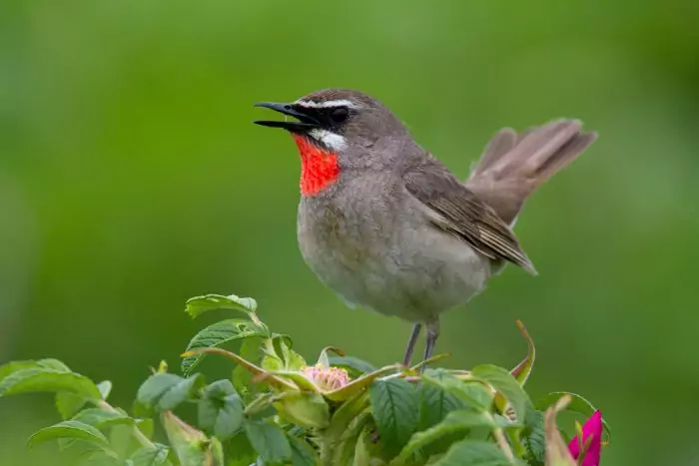
Соловей-красношейка
Характерное отличие самца этого вида – красное оперение горла. Поют эти птички громко, но песня у них короче, чем у обыкновенного соловья.

Slide 10
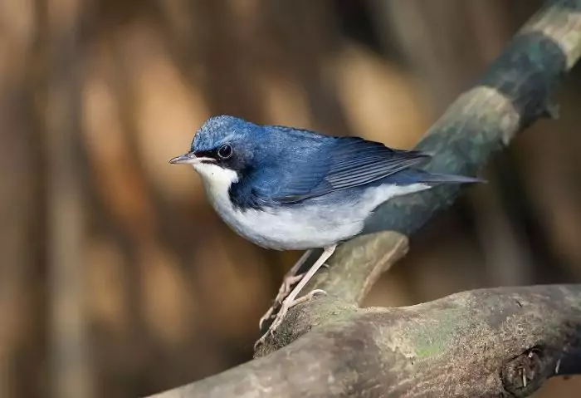

Синий соловей
Синий соловей – маленький вид (около 15 г) с ярко выраженным отличием самок от самцов. У самцов – иссиня-чёрный окрас оперения на спинке, бурые крылья, черный клюв и щеки, грудка и брюшко – перламутрово-серые.

Slide 11



Выполнила презентацию Гершуненко Н.М.

